Slide 1
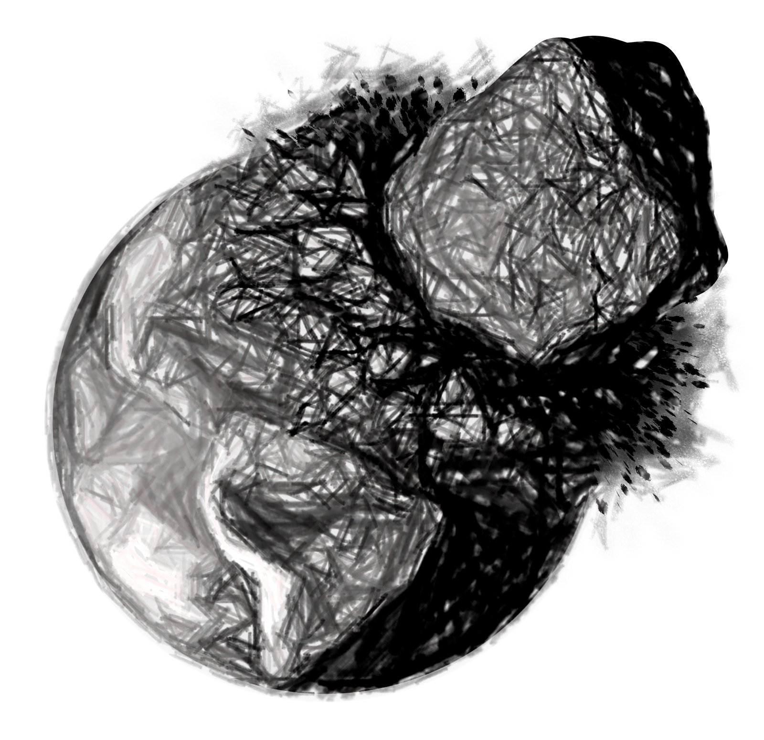



Data Science
Comisión 32760

Slide 2

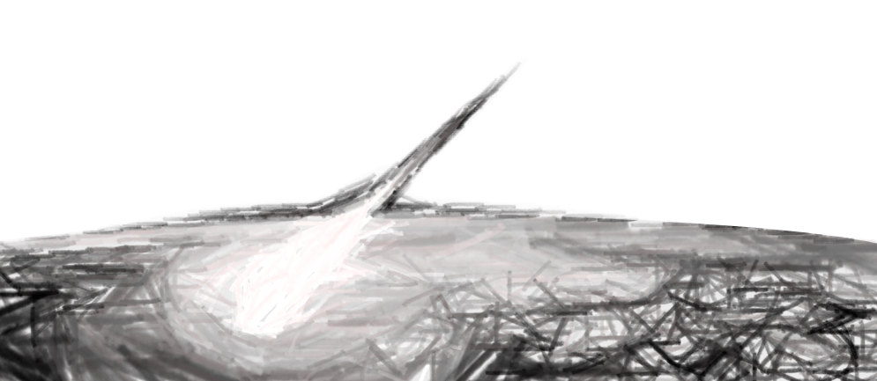
Data Science
Comisión 32760
Modelo Machine Learning basado en Clasificación para el estudio exploratorio de los NEOs que se encuentran próximos a la tierra
Warren Betlienski

Slide 3
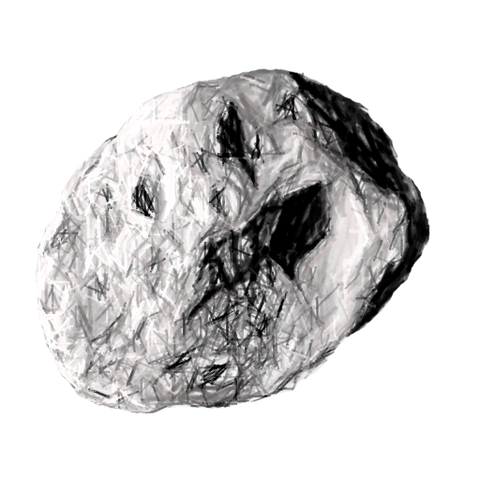
Índice
Data Science
Comisión 32760
Descripción del Caso.
Audiencia.
Hipótesis.
Objetivo General.
Objetivo Especifico.
Descripción de Datos.
Descripción de Variables.
Análisis de Datos.
Análisis del Componente Principal.
Evaluación de Modelos de Entrenamiento.
Clasificación de Modelos de Entrenamiento.
Conclusión.
Recomendaciones.

Slide 4

Descripción del Caso
Data Science
Comisión 32760
La NASA monitorea constantemente el espacio en busca de asteroides que puedan representar un riesgo para la Tierra. La probabilidad de que un asteroide sea potencialmente peligroso se basa en diversos factores, como su tamaño, velocidad y trayectoria.
Para evaluar estos factores, la NASA utiliza un sistema de escala llamado Torino Impact Hazard Scale, que va desde 0 (sin peligro) hasta 10 (catastrófico). Según esta escala, solo un pequeño porcentaje de los asteroides detectados son considerados potencialmente peligrosos para la Tierra, con una puntuación de 4 o más.
Sin embargo, aunque la probabilidad de un impacto de asteroide es baja, la NASA trabaja continuamente para monitorear y estudiar estos objetos celestes para garantizar la seguridad de la Tierra y su población.
Es por ello que hemos decidido analizar los casos en los cuales la probabilidad de un impacto de asteroide sea potencialmente peligroso para la tierra.

Slide 5
Audiencia
Data Science
Comisión 32760
La realización de este modelo pretende entre otras cosas ayudar a la comunidad científica, agencias gubernamentales, servicios de emergencia, empresas de exploración espacial y publico en general, proveyéndoles datos predictivos de los NEOs.

Slide 6
Hipótesis
Data Science
Comisión 32760
La realización de este trabajo, comenzó con la impronta de que la probabilidad de que un asteroide sea potencialmente peligroso para la tierra es baja.

Slide 7
Objetivo General
Data Science
Comisión 32760
El objetivo es predecir cuál es la probabilidad de que un asteroide sea potencialmente peligroso para la tierra, contemplando la variable PHA (Potentially Hazardous Asteroid (PHA) flag).

Slide 8
Objetivos Específicos
Data Science
Comisión 32760
Analizar los datos provenientes de la API de la Nasa para NEOs.
Realizar un análisis EDA a los datos.
Realizar un Análisis Univariado, Bivariado y Multivariado de los datos.
Realizar una Clasificación para la Evaluación de la variable target a partir de los datos de entrada.
Brindar una conclusión a partir de dicho análisis.

Slide 9
Descripción de los datos
Data Science
Comisión 32760
Para la realización de este trabajo se opto por la obtención de los datos de manera directa, por medio de una consulta de los datos a la API de la Nasa.
Se procedió a realizar la exploración de cada una de las columnas seleccionadas, en busca de variables relevantes, cuyos datos nos permitan responder a la pregunta por el cual decidimos realizar el trabajo.
Fuente | https://ssd-api.jpl.nasa.gov/
Cantidad Filas | 1.282.429 (Actualizado al 16/04/2023)
Cantidad Columnas | 57
Tipo de Columnas | Categ, Object, Float

Slide 10
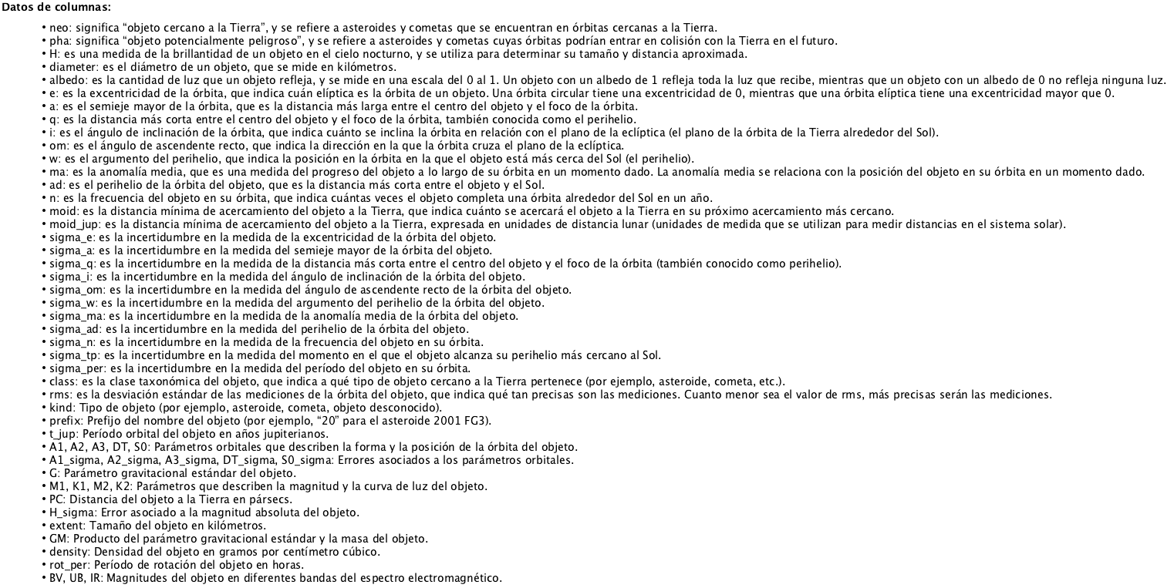
Descripción de las variables
Data Science
Comisión 32760

Slide 11
A través de la segmentación/agrupamiento de los datos como se muestra a continuación, se logró conocer cuáles son las clases de asteroides predominantes entre los asteroides considerados potencialmente peligrosos para la tierra, su distribución, el promedio de la magnitud absoluta y la distancia de intersección mínima de la tierra, el resultado del máximo y el mínimo valor de la distancia mínima de intersección entre un objeto celestial y el planeta Júpiter (moid_jup) y la cantidad total por clase en cruzamiento con las variables class, pha y kind. Entre las acciones realizadas a los datos se encuentran..
Data Science
Comisión 32760
Análisis de datos

Slide 12
Conocer los datos generales de las variables que se encuentran en el dataframe (type, count, unique, top, freq).
Data Science
Comisión 32760
Column | Count | Unique | Top | Freq
pha | 1.273.789 | 2 | N | 1.271.462
class | 1.282.429 | 21 | MBA | 1.138.077
H | 1.277.202 | 2.607 | 17.80 | 11.031
diameter | 139.749 | 16.940 | 3.377 | 47
A partir del análisis de los datos anteriormente expuesto, y tras un análisis general básico, se concluyo que:
pha: posee una moda en asteroides potencialmente no peligrosos para la tierra (top=N).
class: posee una moda en la clase MBA (top=MBA).
H: posee una moda de 17.80 au.
Diameter: posee aproximadamente un 15% de datos registrados (diameter=139.749) de un total de 1.282.429 asteroides reportados.

Slide 13
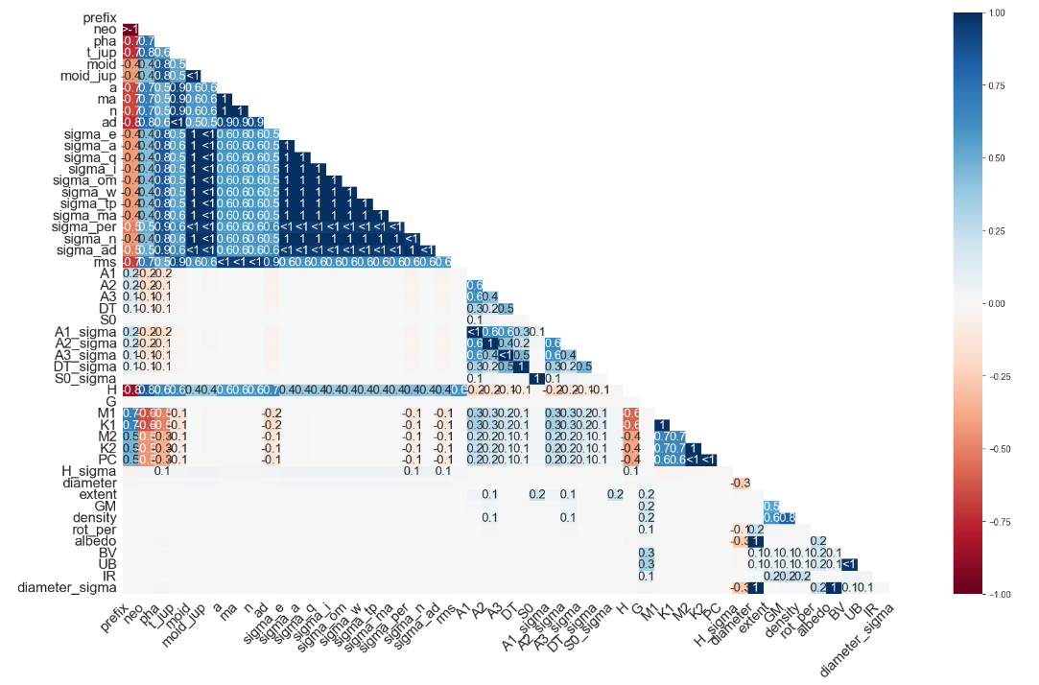
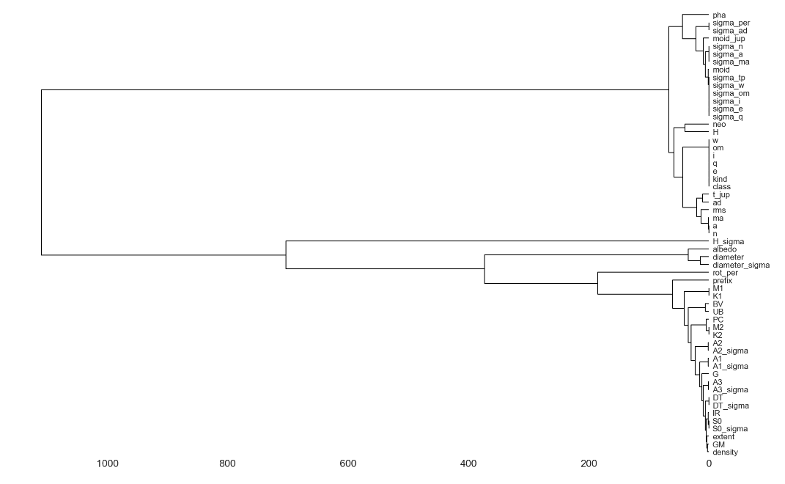
Conocer la correlación de nulidad de las columnas.
Data Science
Comisión 32760
En el análisis exploratorio de los datos, se realizó una evaluación de la correlación entre las diferentes variables. En el gráfico de Correlación de Nulidad, se pudo observar una alta correlación de valores nulos (positiva) entre algunas variables, mientras que otras presentaron correlación negativa o inexistente. Estos resultados fueron relevantes para entender las relaciones entre las variables y fueron utilizados para la selección y análisis de las mismas en los modelos de aprendizaje supervisado realizados en este trabajo.

Slide 14
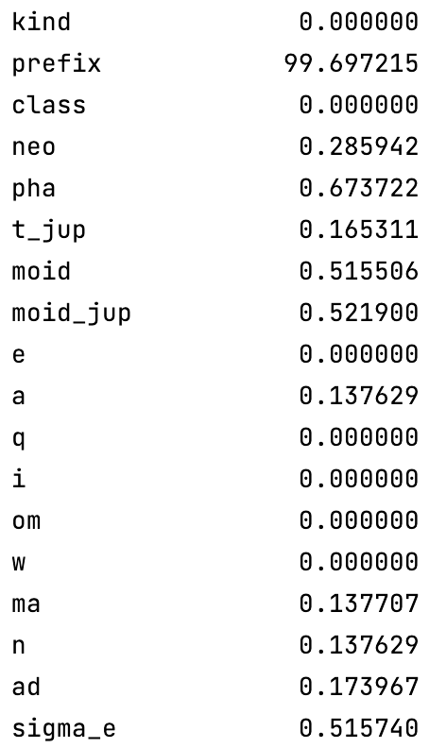
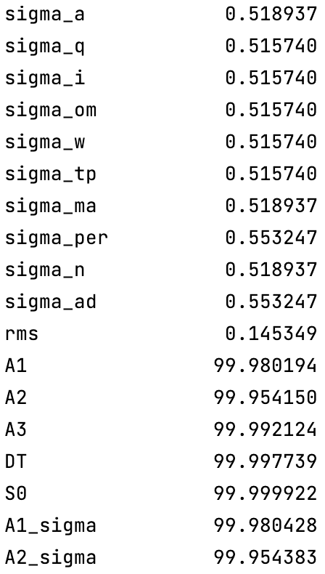
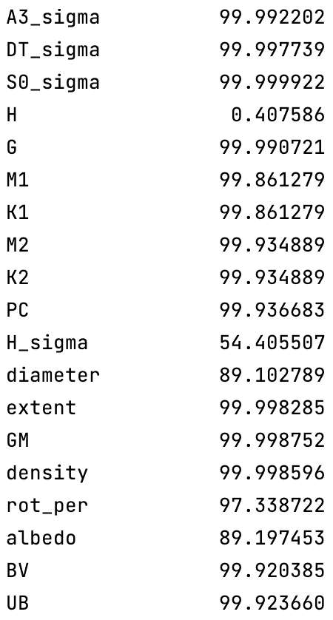
Conocer el porcentaje de valores nulos de cada columna y la cantidad de los mismos.
Data Science
Comisión 32760
En la visualización de los datos, se pueden identificar varias columnas con un porcentaje de valores nulos superior al 90% del total de los datos, como son: 'prefix', 'A1', 'A2', 'A3', 'DT', 'S0', 'A1_sigma', 'A2_sigma', 'A3_sigma', 'DT_sigma', 'S0_sigma', 'G', 'M1', 'K1', 'M2', 'K2', 'PC', 'diameter', 'extent', 'GM', 'density', 'rot_per', 'albedo', 'BV', 'UB'.

Slide 15
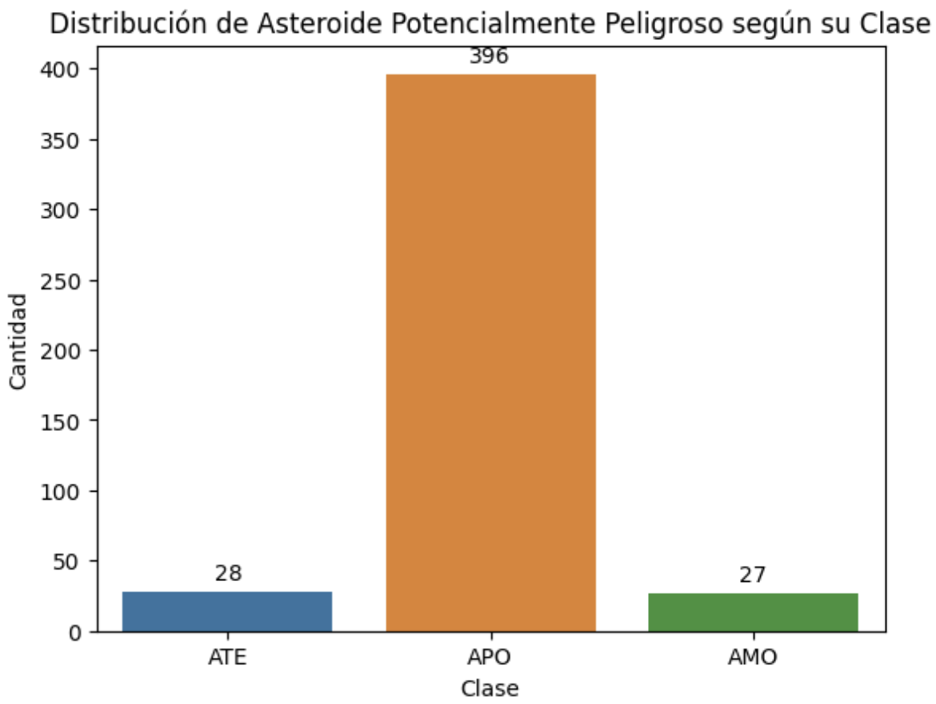
Conocer la distribución de asteroides potencialmente peligrosos para la tierra según su clase
Data Science
Comisión 32760
En la siguiente presentación se muestra el análisis de la distribución de los asteroides potencialmente peligrosos según su clase. Se puede observar que la clase APO es la que presenta la mayor concentración de asteroides con un total de 396, dentro del universo de datos analizados.

Slide 16
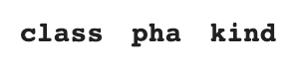
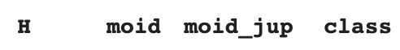
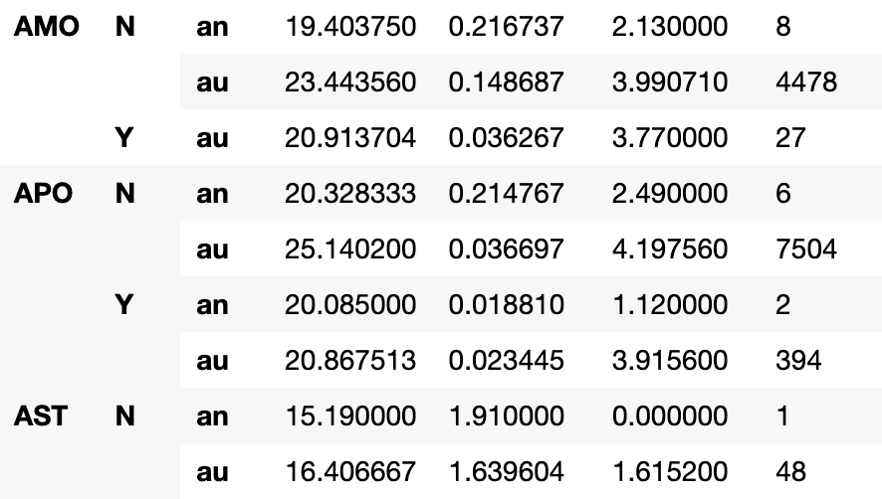
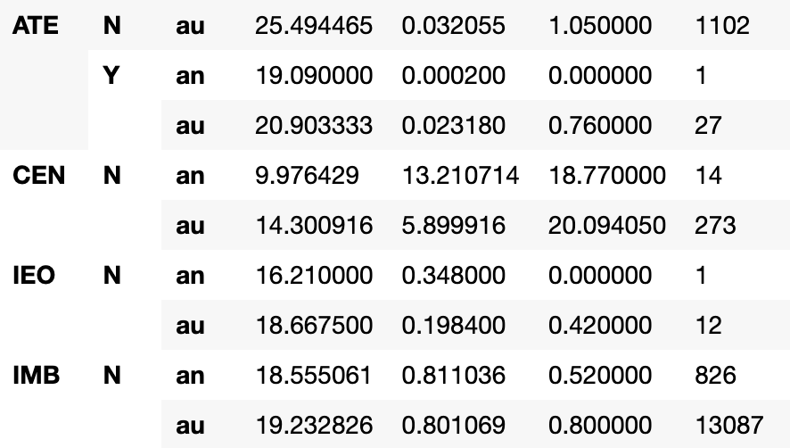
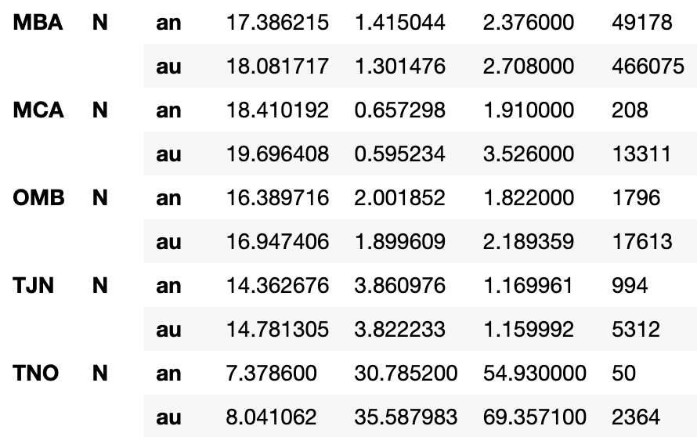
A partir del agrupamiento de las variables “class”, “pha” y ”kind”, conocer promedio de las variables H y moid, el resultado del máximo y el mínimo valor de la variable moid_jup y la cantidad total por clase.
Data Science
Comisión 32760
Se visualiza la media de las variables ‘H’, ‘moid’ como así también la diferencia entre el valor máximo y el valor mínimo de la variable ‘moid_jup’, respecto de la clase, pha y kind. Como así también la cantidad total de asteroides según la segmentación de clase.

Slide 17
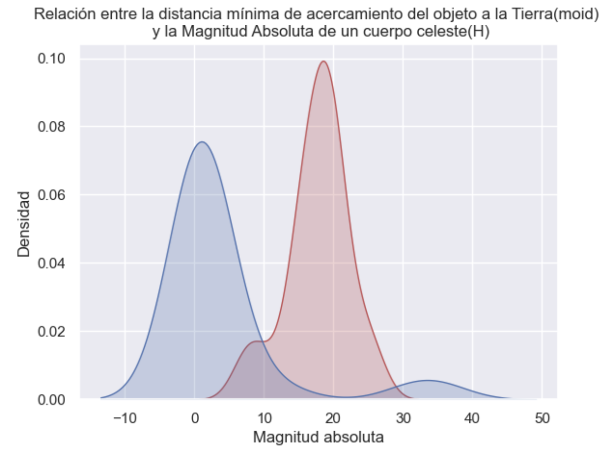
Conocer la relación entre la distancia mínima de acercamiento de los asteroides a la Tierra(moid) y la Magnitud Absoluta de un cuerpo celeste(H).
Data Science
Comisión 32760
En el gráfico de "Relación entre la distancia mínima de acercamiento del objeto a la Tierra (moid) y la Magnitud Absoluta de un cuerpo celeste (H)" se puede observar que la densidad más alta (con un promedio cercano a 0.10) se encuentra en los cuerpos celestes con magnitudes absolutas (H), según todo el universo de datos analizados.

Slide 18
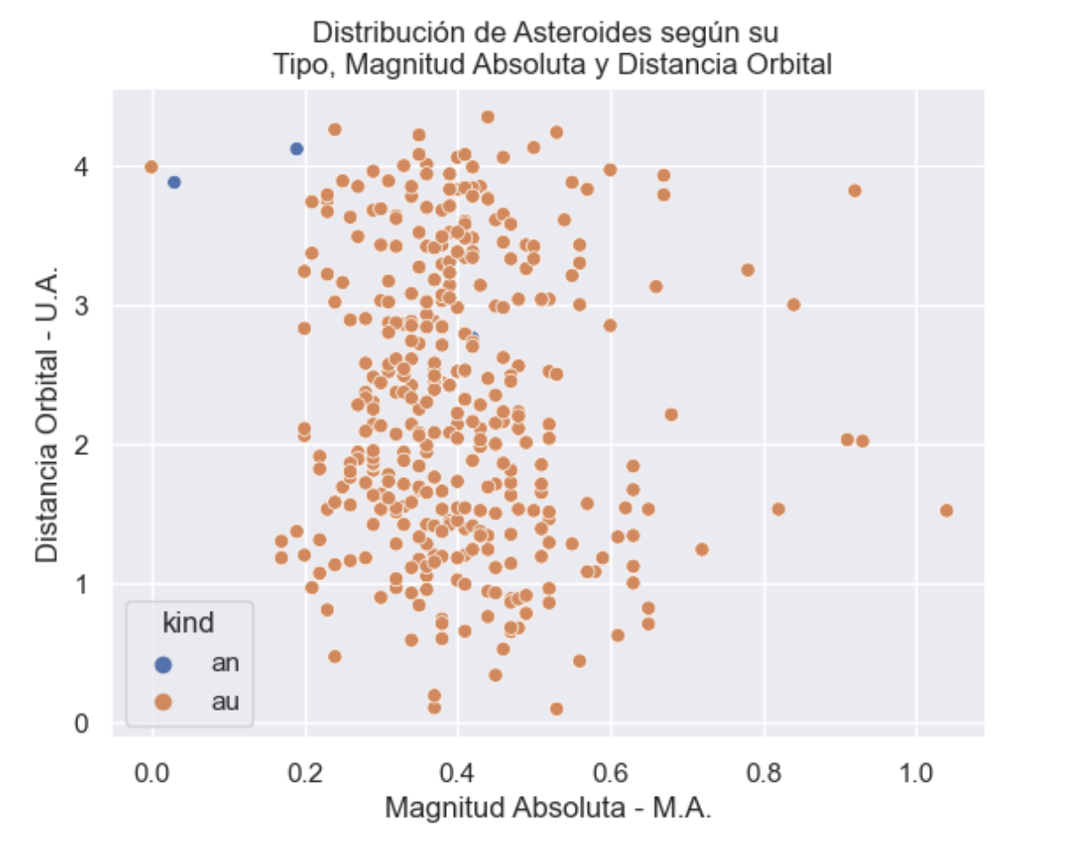
Investigar la distribución de Asteroides según su Tipo, Magnitud Absoluta y Distancia Orbital.
Data Science
Comisión 32760
En la figura "Distribución de Asteroides según su Tipo, Magnitud Absoluta y Distancia Orbital", se presenta una amplia dispersión de asteroides en el universo de datos analizados. Se puede identificar una concentración de magnitudes absolutas corregidas por la variabilidad de su brillo en el rango de 0.2 a 0.4 M.A. Además, la distancia mínima entre la órbita del objeto cercano a la Tierra y la órbita de Júpiter oscila entre 1 y 4 U.A. Además, se puede observar que los asteroides del tipo "au" presentan una mayor dispersión en la gráfica.

Slide 19
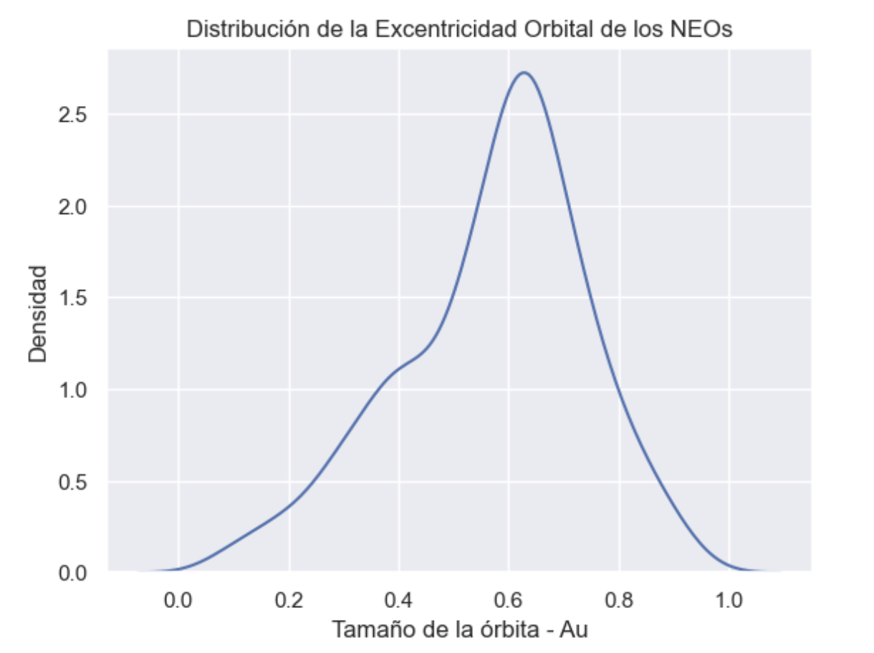
Conocer la distribución de la Excentricidad Orbital de los NEOs.
Data Science
Comisión 32760
En el gráfico “Distribución de la Excentricidad Orbital de los NEOs” se puede observar que dentro del conjunto de datos analizados, existe una mayor distribución de asteroides cuya órbita oscilan entre los 0.4 y 0.8 au., y con una densidad máxima que ronda los 2.6.

Slide 20
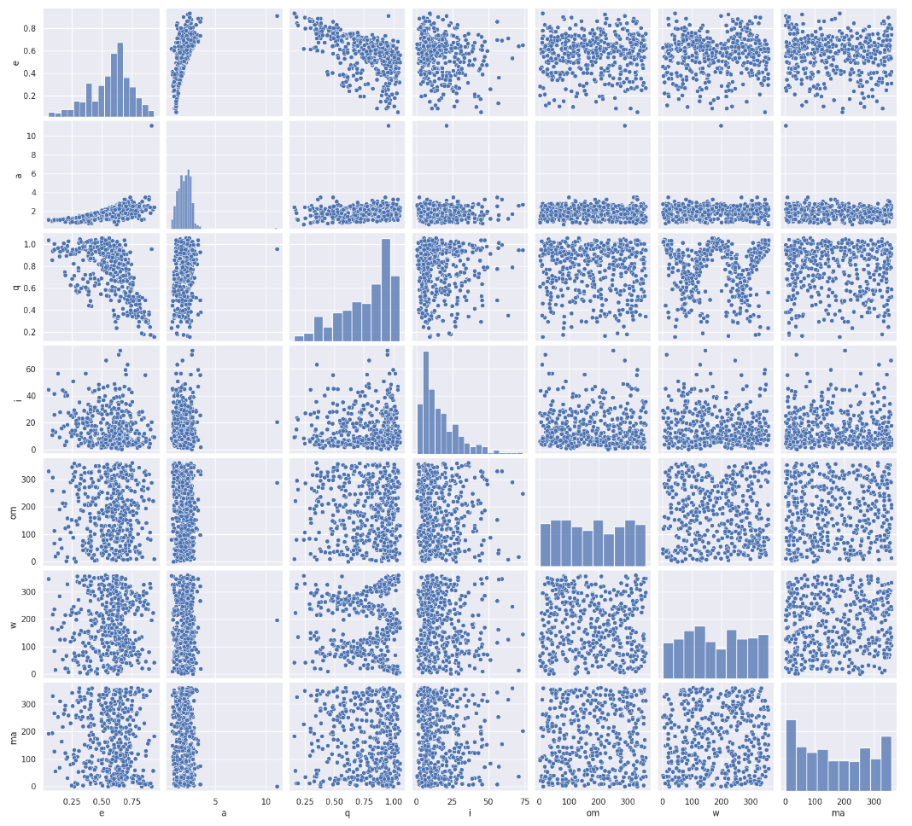
Conocer como se relacionan las variables "e", "a", "q", "i", “om”, “w” y “ma” según la variable 'pha’.
En el gráfico "Variables 'e', 'a', 'q', 'i', 'om', 'w', 'ma' y sus relaciones", se puede observar que, al considerar la Bandera de Asteroide Potencialmente Peligroso, no se encuentran regularidades en las autocorrelaciones de todas las variables y datos analizados. Algunas de ellas forman ondas de igual amplitud ([om-om], [w-w], [ma-ma]), mientras que otras decaen lentamente ([a-a], [i-i], [e-e]). Además, se puede observar que otras variables tienen una curva ascendente ([q-q], [a-e], [e-a]).

Slide 21
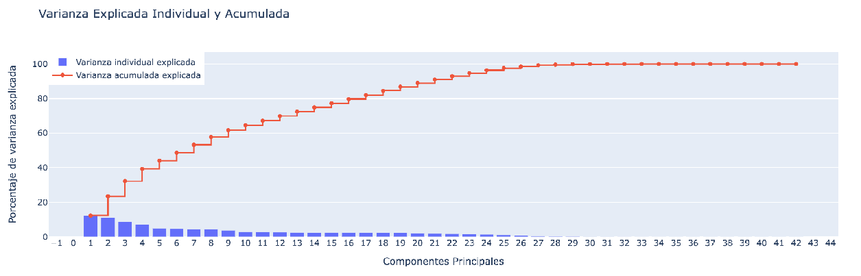
Análisis del Componente Principal
Data Science
Comisión 32760
En el análisis exploratorio de los datos se utilizó el gráfico "Varianza Explicada Individual y Acumulada" con el objetivo de identificar los componentes principales que explican la mayor variación. Se encontró que los primeros 7 componentes explican la mayor varianza individual, seguidos por los siguientes 10 componentes que explican menos varianza, mientras que los últimos 26 componentes apenas contribuyen a la explicación de la variación. Para reducir el conjunto de datos, se seleccionaron los primeros diez componentes que explican alrededor del 64% de la varianza total.

Slide 22
Evaluación de Modelos de Entrenamiento
Data Science
Comisión 32760
En el campo del aprendizaje automático, un modelo de entrenamiento es una herramienta que permite aprender de forma autónoma a partir de los datos. Para determinar el modelo de aprendizaje más adecuado, se llevó a cabo un análisis comparativo de varios modelos mediante un modelo baseline.

Slide 23
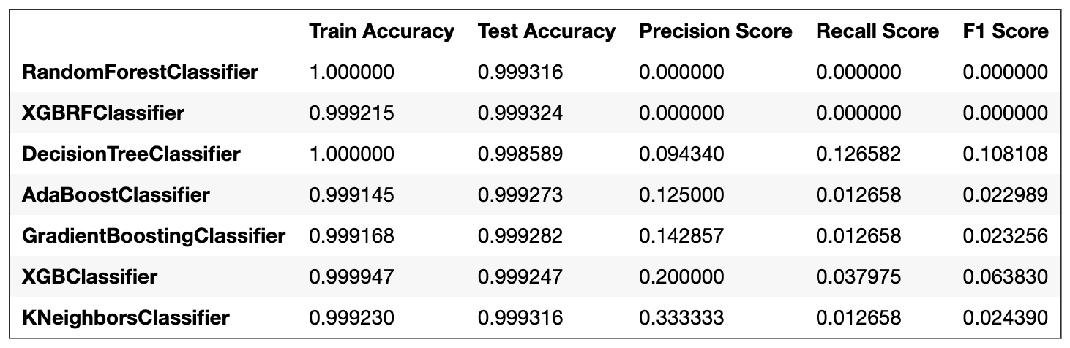
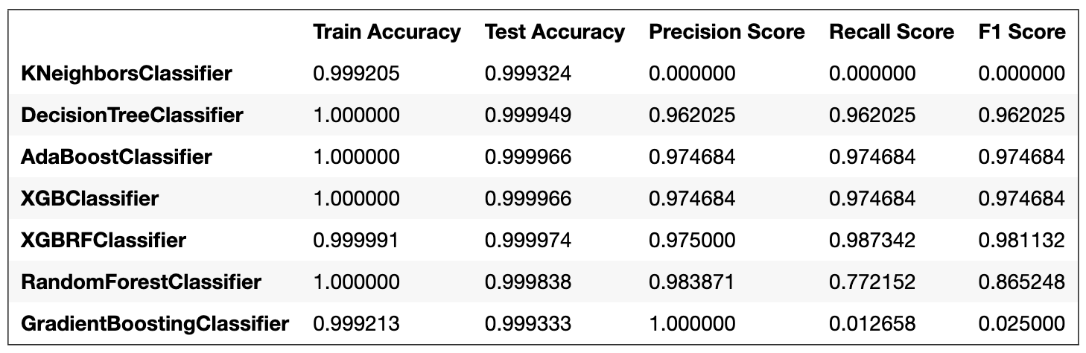
Evaluación de Modelos de Aprendizaje Automatizados PCA
Data Science
Comisión 32760
A partir de las métricas generadas en el modelo de referencia Baseline se puede identificar que:
Los modelos entrenados con el conjunto de datos transformados por PCA presentan un peor desempeño en comparación con los modelos que utilizan el conjunto completo de datos. Este resultado sugiere que la técnica de reducción de dimensionalidad de PCA no es efectiva en este caso y que el conjunto completo de datos contiene información importante para el modelo. Por lo tanto, se optó utilizar el conjunto completo de datos para el entrenamiento de los modelos en lugar de una versión transformada por PCA.
Evaluación de Modelos de Aprendizaje Automatizados FULL DATASET

Slide 24
Clasificación de Modelos de Entrenamiento
Data Science
Comisión 32760
Los modelos de entrenamiento se pueden dividir en varias categorías según el tipo de aprendizaje que utilizan, como el aprendizaje supervisado, el no supervisado y el aprendizaje por refuerzo. La utilización de modelos de aprendizaje supervisado basados en clasificación se ha convertido en una herramienta clave en el estudio exploratorio de los Near Earth Objects (NEOs) que se encuentran próximos a la Tierra. A partir de los resultados obtenidos en el modelo "baseline”, se han implementado dos modelos de aprendizaje supervisado basados en clasificación para mejorar la precisión y eficiencia de la predicción de NEOs. El primero de ellos se basa en la utilización de un algoritmo de Regresión Logística, mientras que el segundo utiliza un algoritmo de Árboles de Decisión. Ambos modelos han mostrado resultados prometedores en la clasificación de NEOs, lo que ha permitido avanzar en la comprensión de estos objetos y su comportamiento.

Slide 25
Modelo Regresión Logística
Data Science
Comisión 32760
La regresión logística es un modelo eficaz para la clasificación de objetos cercanos a la Tierra, debido a su capacidad para modelar relaciones no lineales y su flexibilidad en la elección de variables predictoras.

Slide 26
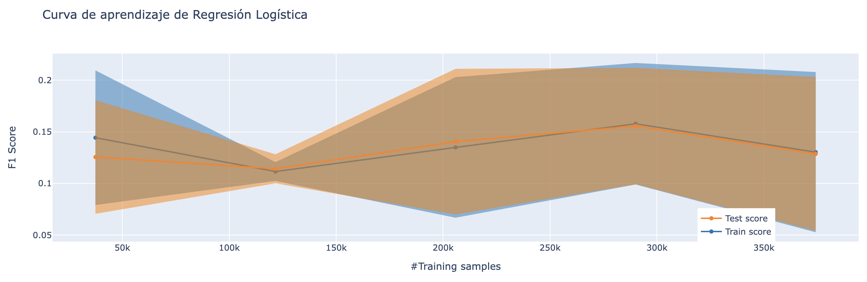
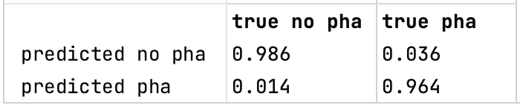
Data Science
Comisión 32760
En el gráfico "Curva de aprendizaje de Regresión Logística" se puede observar que en el conjunto de entrenamiento no se puede ver una tendencia clara, pero podemos identificar que el SCORE aumenta cuando mayor es el número de ejemplos entrenados. Al entrenar todas las muestras de entrenamiento, el puntaje f1 en el conjunto de entrenamiento y en el conjunto de prueba es muy similar, por lo que la regresión logística no se sobreajusta a los datos del entrenamiento.
En la matriz de confusión del Árbol de Decisiones, se puede observar que la probabilidad de predecir la clase correcta es de 1.00 para una clase y de 0.98 para la otra, lo que indica una alta precisión en las predicciones. Además, se observa que este modelo mejora significativamente las métricas obtenidas con el modelo de Regresión Logística (0.2 y 0.2 en cada caso respectivamente), lo que sugiere que es un modelo de predicción más efectivo.

Slide 27
Modelo Árbol de Decisión
Data Science
Comisión 32760
Las ventajas del modelo de árbol de decisión en el estudio exploratorio de los NEOs incluyen la interpretación sencilla, capacidad de manejar datos faltantes, flexibilidad para trabajar con diferentes tipos de variables, eficiencia computacional y capacidad de manejar grandes conjuntos de datos.

Slide 28
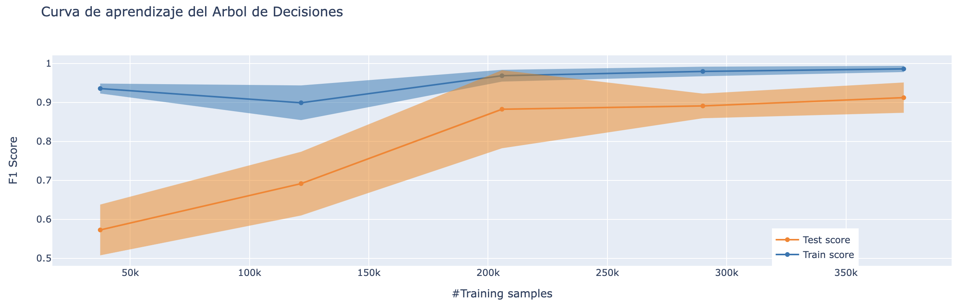
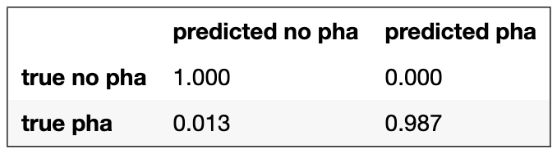
Data Science
Comisión 32760
En el gráfico "Curva de aprendizaje del Árbol de Decisiones" se puede observar que en el conjunto de entrenamiento se puede ver una tendencia claramente alcista, el SCORE aumenta cuando mayor es el número de ejemplos entrenados y el conjunto de prueba se mantiene en una tendencia estable. Al entrenar todas las muestras de entrenamiento, el puntaje f1 en el conjunto de entrenamiento y en el conjunto de prueba difiere un poco, con una diferencia de 0.7. Esta diferencia puede deberse a que el modelo está sobreajustando (overfitting) los datos de entrenamiento, lo que significa que se está ajustando demasiado a estos datos y no generaliza bien a nuevos datos.
En la matriz de confusión del Árbol de Decisiones, se puede observar que la probabilidad de predecir la clase correcta es de 1.00 para una clase y de 0.98 para la otra, lo que indica una alta precisión en las predicciones. Además, se observa que este modelo mejora significativamente las métricas obtenidas con el modelo de Regresión Logística (0.2 y 0.2 en cada caso respectivamente), lo que sugiere que es un modelo de predicción más efectivo.

Slide 29
La suma de los hallazgos obtenidos a partir del análisis detallado de las relaciones entre las diferentes variables contempladas en este trabajo revela que la probabilidad de que un asteroide sea potencialmente peligroso para la Tierra es baja; confirmándose así nuestra hipótesis inicial. Este estudio permite que en caso de que se determine que un NEO representa un riesgo potencial, la NASA pueda, en conjunto con otras agencias y organizaciones, desarrollar un plan de acción para abordar el problema. Esto puede incluir la implementación de medidas preventivas, como el desvío del objeto, o la preparación de planes de respuesta en caso de un impacto.
Data Science
Comisión 32760
Conclusiones

Slide 30
Data Science
Comisión 32760
Recomendaciones
A través de los datos recopilados de los modelos de aprendizaje automático:
Realizar estudios y análisis de los NEOs que presentan un mayor riesgo para nuestro planeta y establecer un plan de acción en conjunto con otras agencias y organizaciones para abordar el problema: evaluar la implementación de medidas preventivas y/o de respuesta para desviar los NEOs con el fin de minimizar los posibles daños y riesgos para la población.
Realizar campañas de concientización y educación para informar a la población sobre la importancia de monitorear y prevenir los impactos de NEOs en la Tierra.

Slide 31
Muchas Gracias!.
Data Science
Comisión 32760

